Slide 1
第10次课 多道程序设计和存储空间组织
1 多道程序设计
2 存储空间组织
<number>/53

Slide 2
1 多道程序设计
(1) 并发程序设计
  (2) 进程
  (3) 进程之间的通信
  (4) 多道程序的组织
<number>/53

Slide 3
为了配合操作系统提高计算机系统的处理效率，增强系统中各种硬件的并行操作能力，要求程序结构能够适应并发处理的需要，使计算机能够同时存在多个正在执行的程序。
多道程序具有并行性、制约性、动态性等特点，传统程序设计方法中用到的概念难以描述系统中的各种复杂情况
<number>/53

Slide 4
(1) 并发程序设计
顺序程序设计的特点：
  顺序性，每个动作在上一动作结束后才开始
  封闭性，独占系统资源，程序一旦开始不受外界影响
  可再现性，动作间的停顿不影响结果，或运行速度不影响结果
A
B
B
A
<number>/53

Slide 5
多程序并发执行
在多处理机下才能真正做”并行”，单处理机下只能在逻辑或宏观上做到并行（即不是程序在某一时刻同时占用处理机）
多程序并发执行是多道程序系统的特点
  作业之间可以并行运行
  作业的各个计算部分也可以并行运行
<number>/53

Slide 6
并发程序的特点：
  并发程序没有封闭性，运行结果与运行速度有关
  举例：作业A和B为并行程序（独立运行），由于某个原因控制权会由A转移给B，执行“打印n”的操作。
  在不同时刻转移控制权，打印结果不一样，如：I₁和I₃位置结果分别为0和1。
A
B
n=0
I₁
I₂
n=n+1
打印n
I₃
n=n+1
<number>/53

Slide 7
  程序与其执行过程不是一一对应关系，一个程序可以对应多个执行过程
  举例：程序C被A和B调用，包含在A和B的不同执行过程中
  可共享的过程称为纯过程或可重入过程，可以减少编译副本
A
B
C
CALL C
CALL C
<number>/53

Slide 8
  程序并发执行可以相互制约，互为因果的直接制约，共享资源或过程的间接制约
  举例：I₁, I₂, I₃只能为一个对象使用
A
S
B
(1)
(6)
(5)
I₁
(3)
(4)
(2)
CALL S
I₂
CALL S
(7)
I₃
(9)
(8)
<number>/53

Slide 9
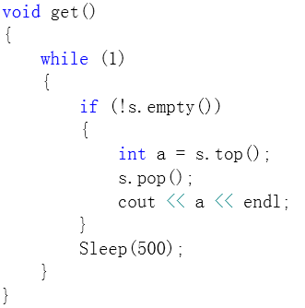
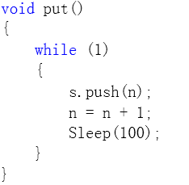
  举例：两个程序get和put对同一个栈s操作，get不断获取栈顶元素（并从栈中删除），put不断将一个变量n每次加1后加入栈中，程序get每次延时500ms，程序put每次延时100ms
<number>/53

Slide 10
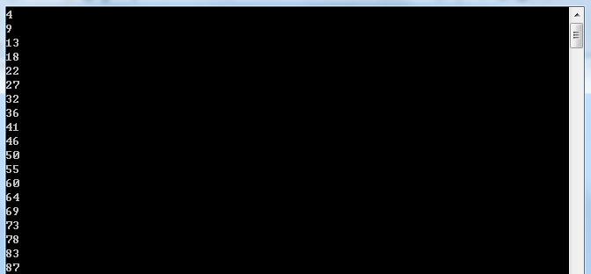
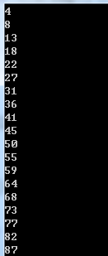
  相当于get和put在争夺资源栈s的使用
  get每次获取的元素如下，连续运行两次的结果，这种资源争夺也具有一定的随机性。
<number>/53

Slide 11
(2) 进程
程序是一个静态概念，不能刻画多道程序并发执行的动态性和并行特性，也就不能反映并发程序的活动规律和状态变换。
进程：一个具有独立功能的程序关于某个数据集合的一次运行活动。它是可以并发执行程序的执行过程，是控制程序管理下的基本的多道程序单位。
进程的特征：动态性、并发性、独立性、异步性、制约性
<number>/53

Slide 12
程序与进程的比较：
  进程是程序在处理机上的一次执行过程，动态的；
  程序是一组指令的有序集合，静态的。
  进程是一次运行活动，有生命周期，能够动态产生和消亡；
  程序是一组可长期保存的软件资源，存在是永久的。
  进程是程序的执行过程
  进程 = 程序 + 数据 + 进程控制块（记录进程状态信息）
  一个程序可能对应多个进程，比如：一个程序被多个进程调用
  一个进程可以包含多个程序，比如：c++中的main函数可以看作一个进程，它可以由多个其它程序组合而成
<number>/53

Slide 13
进程的状态：
  运行状态，正在占据CPU，一个CPU对应一个进程。
  就绪状态，已经获得其它资源，仅差CPU，即一旦获得CPU该进程就可以开始运行。逻辑上可以运行。
  等待状态，在等待某一个事件发生时而暂时停止运行，此时即使把CPU分配给它，它也不能运行，又称为阻塞或封锁状态。逻辑上不可运行。
<number>/53

Slide 14
进程状态的转化：
  就绪状态 → 分配到CPU → 运行状态
  运行状态 → 需要等待某个事件 → 等待状态
  运行状态 → 分配的时间片用完 → 就绪状态
  等待状态 → 等待事件已发生 → 就绪状态
进程开始
运行
进程结束
分配到CPU
等待事件
时间片用完
就绪
等待
等待事件发生
<number>/53

Slide 15
进程控制块（PCB）：描述进程执行情况、反映进程与其它进程及系统资源关系、刻画进程在不同时期状态的数据块
进程名 特征信息（是否系统进程）
执行状态 通信信息（进程等待原因）
调度优先级 现场信息（如指令计数器，寄存器值）
系统栈（进程执行时的一条嵌套调用路径上的历史）
进程映象信息（进程的程序、数据存储情况）
资源占有信息（外设类型、设备号）
族关系（该进程由哪个进程建立，其子进程为谁）
<number>/53

Slide 16
进程的组织：不同状态进程的物理组织形式，它将影响系统的运行效率。
物理组织方式：线性表和链接表
线性表：将不同状态进程的PCB组织在一个表中。
特点 简单，适用于进程不多的情况
缺点 经常要扫描整个表，影响系统效率
链接表：将相同状态进程的PCB组织在一个表中，就绪/等待/运行进程表，形成不同的带链队列
特点 进程数目不受限制（可以动态申请）
管理起来方便
<number>/53

Slide 17
死锁：若干个进程因互相“无知”地等待对方所占有的资源而无限等待。
举例1：
进程A
进程B
进程B
T₀
申请读卡器
申请打印机
资源独占引起死锁
死锁发生与运行速度有关
死锁 T₁
申请打印机
申请读卡器
T₂
释放读卡器
释放打印机
T₃
释放打印机
释放读卡器
申请打印机
时间轴
申请读卡器
释放打印机
释放读卡器
<number>/53

Slide 18
举例2：
  每个进程申请到最大需求磁带机后才会释放资源
  此时，C申请磁带机，系统把剩下3台都给它
  A,B,C都未达到释放资源的要求，仍占用资源，而系统无法进一步满足它们的需求，死锁
进程名 | 已分配 | 还要申请 | 最大需求量
A | 2 | 2 | 4
B | 3 | 3 | 6
C | 2 | 6 | 8
备注：系统总磁带机为10台
<number>/53

Slide 19
造成死锁的必要条件：
  资源的独占使用 | 资源的非抢占使用 | 资源的部分分配 | 对资源的循环等待
解决死锁的方法：
  资源静态分配（进程运行前申请所需要的全部资源），会造成资源不能有效利用
  在进程运行期间，使用某种算法避免死锁
    资源顺序分配算法：对所有种类资源编号，进程申请时，只能按编号顺序方向进行。（破坏“对资源的循环等待”的死锁条件）
    银行家算法：判断进程的申请是否会造成死锁，如果不会才进行资源分配
  在死锁发生后，及时发现，并让系统从死锁状态中解脱出来
资源一个进程用完后，另一进程才能使用
<number>/53

Slide 20
(3) 进程之间的通信
进程的互斥：“多个操作决不能在同一时刻执行”，即多个进程共享数据块或排他性使用的资源（临界资源）时，不能同时进入存取或使用，但进入次序可以任意。
举例：
进程A和B共用打印机分配表，A分配打印机，B释放打印机
打印机号 | 分配标志 | 用户名 | 用户定义设备号
a | 1 | Li | 3
b | 0
c | 1 | Zhao | 9
d | 0
备注：分配标志，1表示已分配，0表示未分配
<number>/53

Slide 21
进程A
进程B
(1) 逐项检查分配标记，找到标记为0的打印机
(1) 逐项检查分配表，找到标记为1、用户名和设备号一致的打印机
(2) 把该打印机标志置1
(2) 把该打印机标志置0
(3) 填入用户名和设备号
(3) 清除用户名和设备号
假设当前进程B开始释放用户Li所占用的打印机0，但执行到第（2）步时CPU被剥夺；
此时，进程A给新用户Zhen（用户设备号5）分配打印机，将使用打印机0，并填入用户名Zhen和设备号5；
当B再次取得CPU时，它将继续执行第（3）步，则清除了刚刚A填入的用户名Zhen和设备号5。
<number>/53

Slide 22
如何解决？
进程A
进程B
检查B是否在读写分配表，否，则锁定分配表
检查A是否在读写分配表，否，则锁定分配表
分配打印机
释放打印机
撤销对分配表的锁定
撤销对分配表的锁定
<number>/53

Slide 23
进程的同步：每个进程各自独立、以不可预测速度向前推进，但又需要密切配合，以共同完成一个任务。
进程同步利用同步信号（简单）或同步信件（复杂）实现
计算进程C
打印进程P
计算
等待C的“写入完成信号”
等待P的“打印完成信号”
打印缓冲区的计算结果
计算结果写入缓冲区
向P发送“写入完成信号”
向C发送“打印完成信号”
<number>/53

Slide 24
P/V操作：低级通信原语，用一个信号量S来实现进程间通信
  S 整型变量，P(S)对信号量的P操作， V(S)对信号量的V操作
  P(S)：(1) S=S-1；(2) S>=0，当前进程继续；否则，进程等待并加入到等待队列中
  V(S)：(1) S=S+1；(2) S>0，当前进程继续；否则，将等待队列中的队头进程就绪，当前进程继续
进程A
进程B
P(S)
P(S)
互斥模型
S初始化为1
分配打印机
释放打印机
V(S)
V(S)
<number>/53

Slide 25
进程C
进程P
P(S₂)
P(S₁)
计算结果写入缓冲区
打印缓冲区计算结果
V(S₁)
V(S₂)
同步模型
S₁初始化为0， S₂初始化为1
S₁：0 缓冲区空，1 缓冲区满
S₂：1 缓冲区空，0 缓冲区满
<number>/53

Slide 26
消息缓冲通信：高级通信方式，所谓消息是进程间传送的、有交互作用的有结构的数据。
一个进程会接收多个消息，把消息组织成消息队列，用“链指针”把它们连接起来。
消息头
发送者
下一个消息链指针
消息长度（字节数）
消息正文
<number>/53

Slide 27
消息缓冲通信方式的通讯机构：发送原语和接收原语
进程A
进程B的PCB
进程B
.
.
.
Send(m)
.
.
.
.
.
.
.
.
.
Receive(n)
.
.
.
第一个消息缓冲区
.
.
.
m发送区
接收进程: B
消息长度：K
消息正文
第一个消息缓冲区
发送进程: A
消息长度：K
消息正文
n接收区
发送进程：A
Receive
Send
下一个消息缓冲区
.
.
.
消息长度：K
.
.
.
消息正文
第二个消息缓冲区
***
发送原语：
申请消息缓冲区
复制消息正文、长度及消息发送进程名
将消息挂在消息接收进程的消息队列队尾
下一个消息缓冲区
接收原语：
获取消息队列的队头消息
释放该消息缓冲区
***
***
<number>/53

Slide 28
(4) 多道程序的组织
处理机的调度：如何从大量作业中挑选一些进入内存？如何分配CPU？
作业调度：高级调度，宏调度，挑选作业（待续）
进程调度：低级调度，微调度，分配CPU（执行）
调度原则：提高系统效率，充分利用系统资源，不失公平
作业调度算法：
  先来先服务 短作业优先服务 基于优先级的服务
  最高响应比优先服务,响应比=(等待时间+实际运行时间)/实际运行时间
  均衡调度（资源、效率、用户满意）
进程调度算法：静态优先数，动态优先数，处理机抢占，时间片轮转
<number>/53

Slide 29
作业号 | 提交时间 | 执行时间
1 | 10.0 | 2.0
2 | 10.2 | 1.0
3 | 10.4 | 0.5
4 | 10.5 | 0.3
作业调度举例：
等待
执行
作业4
周转时间3.3，响应比11
作业3
周转时间3.1，响应比6.2
先来先服务：
服务顺序1 2 3 4
平均等待时间2.8
平均响应比5.25
作业2
周转时间2.8，响应比2.8
作业1
周转时间2.0，响应比1
10.0
10.2
10.4
12.0
13.0
13.5
13.8
10.5
作业4
周转时间1.8，响应比6
作业3
周转时间2.4，响应比4.8
短作业优先服务：
服务顺序 1 4 3 2
平均等待时间2.45
平均响应比3.85
作业2
周转时间3.6，响应比3.6
作业1
周转时间2.0，响应比1
10.0
10.2
10.4
12.0
12.3
12.8
13.5
13.8
10.5
<number>/53

Slide 30
2 存储空间的组织
(1) 内存储器的管理技术
  (2) 外存储器中的文件组织结构
<number>/53

Slide 31
(1) 内存储器中的管理技术
内存的管理功能
  地址变换，相对地址（编程）←→绝对地址（运行）
  内存分配，根据用户需要和实际内存大小，按某种策略将内存分配给程序
  存储共享与保护，允许各程序能共享系统或程序的数据，又不会相互干扰和破坏对方
  存储器扩充，将数据或程序暂存在外存（扩展内存）中，需要时再调入内存
<number>/53

Slide 32
界地址存储管理
内存划分成一个个分区，一个作业占一个分区
地址转化：
实际内存地址D=BR+指令中的有效地址
BR≤D<BR+LR，按地址访问
D<BR 或者 D≥BR+LR，提示地址越界
内存分区
…
作业n
…
作业m
…
LR
BR
<number>/53

Slide 33
固定分区分配：分区大小固定，问题（分区太大，浪费内存；分区太小，内存需求大的作业无法调入）
可变/动态分区分配：分区大小与作业需求匹配，问题（仍会存在浪费，因为空闲的内存区是离散的，只能用于内存小于它们的作业）
存储分配策略：
算法 | 特点 | 缺点
首次适应 | 从低地址向高地址扫描，找到第1个适合的区域 | 低地址不断被划分，留下难以利用的小空闲区；查找开销大
循环首次适应 | 从上次分配地址向后循环查找，使空闲区分布更均匀，查找开销减小 | 容易缺乏大的空闲区，不能装入大型作业
最佳适应 | 分配给作业分配最小的空闲区（适合作业） | 容易留下许多难以利用的小空闲区
最坏适应 | 分配给作业最大的空闲区（适合作业），产生碎片的可能性变小 | 容易缺乏大的空闲区，不能装入大型作业
<number>/53

Slide 34
内存分配举例：动态分区管理内存，内存总共为640KB，高端的40KB存放操作系统，内存分配时优先使用低端区域。
请求序列 | 内存操作
作业1 | 申请130KB
作业2 | 申请60KB
作业3 | 申请100KB
作业2 | 释放60KB
作业4 | 申请200KB
作业3 | 释放100KB
作业1 | 释放130KB
作业5 | 申请140KB
作业6 | 申请60KB
作业7 | 申请50KB
作业6 | 释放60KB
首次适应
最佳适应
<number>/53

Slide 35
分页存储管理
作业空间划分为页，页与某个内存块对应，一个作业可以有多页。
页号
状态
块号
0
Y
5
页表大小
页表地址
1
Y
6
块号
作业号
0
操作系统
页号
状态
块号
1
作业2第0页
0
Y
1
2
作业4第1页
1
2
1
Y
4
3
作业4第0页
2
3
2
Y
7
4
作业2第1页
3
1
页号
状态
块号
5
作业1第0页
4
4
0
Y
8
6
作业1第1页
7
作业2第2页
页号
状态
块号
8
作业3第0页
作业表JT
0
Y
3
1
Y
2
存储分块表MBT
2
N
3
N
页表PMT
<number>/53

Slide 36
分页存储管理的地址表示：
优点：
  可以使用大容量的虚拟存储器，用户地址空间不再受内存大小的限制，大大方便用户的程序设计
  作业中的各页面都是按需调入，能够更有效的利用内存
  由于提供了虚拟存储器，每个作业一般只有一部分信息占用内存，可以容纳更多作业进入系统
页号
页內偏移地址
P
W
<number>/53

Slide 37
举例：某系统采用页式存储管理策略，拥有逻辑空间32页，每页为2KB，拥有物理空间1MB。
问：写出逻辑地址格式？
答：有32页，需用5位来描述页号，每页的大小为2KB（2048），页內地址需要用11位描述，所以逻辑地址格式为，
问：不考虑访问权限，进程的页表有多少项？每项至少多少位？
答：每个进程最多32个页面，所以进程的页表最多32项。不考虑访问权限页表中的项只需给出对应的物理块号，1MB按2KB大小一块而已划分为2⁹个内存块，所以表项需要有9位。
15
11
10
0
页号
页內地址
<number>/53

Slide 38
分段存储管理
分页存储管理在作业的线性地址空间上操作，问题：不利于程序动态连接装配，不利于程序与数据共享。分段存储管理正要解决该问题。
特点：
  也支持虚拟存储
  分段地址空间有大小不等的段组成，每个段是可以动态增长的线性空间，它对应一个独立的逻辑信息单位（如数组或子程序）
  指令的有效地址既要指出段号，又要指出段内的偏移量
  与页表PMT类似，它具有段表SMT，但需增加一项标记段的大小
  动态连接管理，即作业开始仅把主程序载入内存，其它程序在需要使用时再载入
<number>/53

Slide 39
举例：写出下面逻辑地址的物理地址
逻辑地址 物理地址
（0,137） 50KB+137=51337
（1,4000） 4000超过了段内地址3*1024
（2,3600） 70KB+3600=75280
（5,230） 段号越界
段号
内存地址
段长
0
50KB
10KB
1
60KB
3KB
2
70KB
5KB
3
120KB
8KB
4
150KB
4KB
<number>/53

Slide 40
段页式存储管理
段是信息的逻辑单位，方便程序设计，不利于内存有效利用
页是信息的物理单位，有利于内存有效利用，不利于程序设计
分段+分页，发挥优点克服缺点
段号
页号
页內偏移地址
S
P
W
<number>/53

Slide 41
(2) 外存储器中文件的组织结构
文件：具有符号名字的一组相关元素的有序集合
文件系统：负责存取和管理文件信息的软件机构
  方便用户使用文件（不需考虑存储空间分配、文件具体存放位置等）
  对文件提供保护措施（读写权限、文件备份等）
  提供有效的检索功能
文件的逻辑结构：从用户角度看到的文件组织形式，是用户可以直接处理的数据及结构，即在文件内部，逻辑上数据是如何组织起来的
  记录式文件（有结构）：将数据组织成记录保存；记录可以定长的（需保存记录数），也可以是变长的（需保存每个记录长度）；按顺序或索引保存
  字符流式文件（无结构）：有序的相关信息的集合，文件内部无结构，如：源代码、中间代码等
<number>/53

Slide 42
文件的物理结构
文件在外存储器中的存储结构
与内存类似，外存储器也是分块使用，一个文件可以占用几块，一个物理块也可以存储多个文件
文件在逻辑上是连续的，但在存储空间中的存储位置可以不连续
连续文件：逻辑连续则物理连续，结构简单、可快速读取，不利于文件扩充
物理块号
逻辑块号
文件说明
.
.
.
.
.
.
.
.
.
24
0
文件A
文件A
第一物理块号24
25
1
文件长度4
26
2
.
.
.
27
3
文件B
第一物理块号28
28
0
文件B
文件长度2
29
1
.
.
.
.
.
.
.
.
.
<number>/53

Slide 43
链接文件：物理块可以不连续，每个块有一个指针指向下一个物理块
文件说明
.
.
.
物理块号
指针
文件A
第一物理块号22
22
18
27
30
.
.
.
0
1
2
3
索引文件：文件具有索引表，索引表标出了每个逻辑块对应的物理块，有利于随机存取
…
文件说明
20
.
.
.
逻辑块号
物理块号
21
文件A
索引表指针
0
23
22
.
.
.
1
20
物理块
23
2
24
24
3
26
25
26
文件A索引表
…
<number>/53

Slide 44
当索引表本身较大时，对索引表检索开销过大，可采用多级索引的方式
I-addr(0)
.
.
.
文件容量超过10块的约只占20%
直接寻址
.
.
.
I-addr(9)
.
.
.
.
.
.
I-addr(10)
一次间接寻址
I-addr(11)
I-addr(12)
二次间接寻址
.
.
.
.
.
.
.
.
.
…
.
.
.
.
.
.
三次间接寻址
.
.
.
.
.
.
…
.
.
.
.
.
.
.
.
.
.
.
.
…
.
.
.
.
.
.
.
.
.
…
<number>/53
.
.
.
.
.
.

Slide 45
文件的目录结构
文件目录用于存放每个文件的有关信息，可便于文件存取和管理
简单的文件目录：就是一个线性表，线性表中每个目录项包含文件名、文件结构信息（逻辑和物理结构）、存取控制信息、管理信息等
表目号 | 文件名 | 第一物理块号 | 保护信息 | 建立时间 | 其它
1 | A | 25 | 可读/写 | 95.09.18
2 | BC | 30 | 可读 | 95.09.25
3 | 空闲 | 38
4 | ASS | 45 | 可执行 | 95.10.10
5 | 空闲 | 49
6 | 空闲 | 53
… | … | … | … | … | …
文件名不能重复
<number>/53

Slide 46
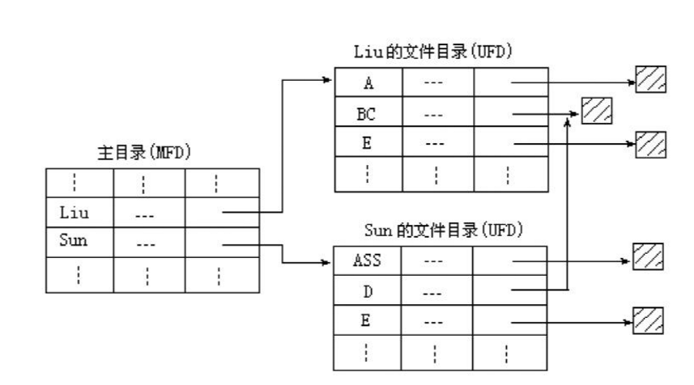
二级目录结构：每个用户建立各自的名字空间，允许重名，允许文件共享
由二级目录结构可以推广到多级目录结构
<number>/53

Slide 47
文件空闲区的组织
空闲文件项和空闲区表：
  空闲区当成空闲文件
  它可以与其它文件目录放在同一张表里面
    分配时，依次扫描表项，找到长度满足要求的空闲文件，填上相应文件名
    删除文件时，把文件名栏改成空闲即可
  也可以单独组织为一张空闲区表（可提高文件和空闲区的查找效率）
空闲块链：空闲块用指针链接在一起
位示图：若干位二进制数构成一个表，每位对应一个物理块，位标记为1表示该块已分配，否则未分配
空闲块成组链接法：空闲块分组，再用指针把组与组链接起来
<number>/53

Slide 48
文件卷的空间分布：
0# | 1# | 2#~(k+1)# | (k+2)#~n# | (n+1)#~m#
系统引导用，不属文件系统管理
索引节点区
文件大而数量少该区可以小些
进程对换区
保留对换到外存的进程映像
不属文件系统管理
文件卷专用块
记录文件卷总块数、索引节点区大小、文件卷保护特性等，登记空闲块区的栈
文件存储区
包括存储目录
<number>/53

Slide 49
假设文件卷有4801个物理块
  块0#为系统引导用
  块1#为专用块
  块2# ~110#为索引节点区
  块111# ~3999#为文件存储器区
  块4000# ~4800#为进程对换区
  文件存储区按成组链接组织：
    从尾向前50块分成一组，每组最后一块用于登记下一组的物理块号和块数
    最前面那组（ 111# ~150# ）的物理块号和块数存放在专用块中
    最后一组只有49块，第3950块的第1个元素为0（其余元素为块号），表示文件卷卷尾，碰到它表示空闲区资源已耗尽，要警报并做特殊处理
<number>/53

Slide 50
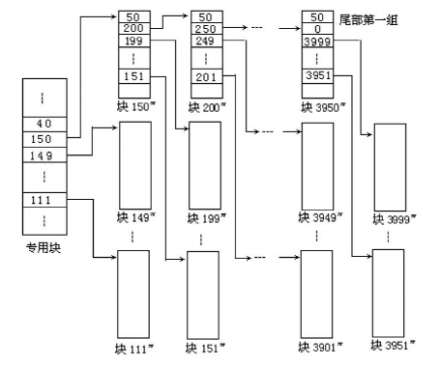
<number>/53

Slide 51
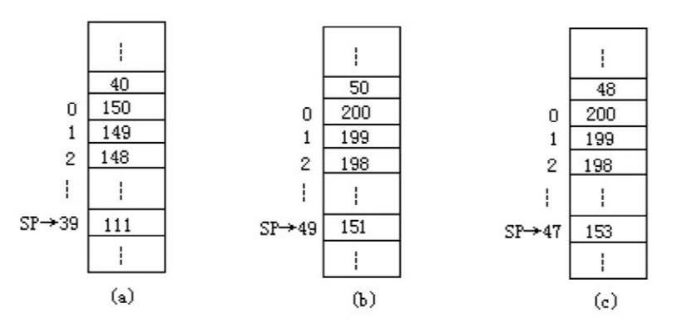
  空闲块的分配
    取出栈顶指针指向物理块，并将指针减一，SP=SP-1。如（a）
    如果SP=0,先将150块的内容暂存在专业块的空闲区，置SP为49，将块150分配出去。如（b）
    （c）为（b）的基础上再分配出去两块后的情况
    空闲块释放，SP=SP+1，将释放的物理块号记入SP指向的那个单元
<number>/53

Slide 52
  空闲块的释放
    SP=SP+1，将释放的物理块号记入SP指向的那个单元
    如果栈满，将专用块中空闲块栈的内容记入要释放的物理块中，且置SP=0，然后将释放的物理块号记入SP指向的那个单元
  成组链接法的优点：
    只需要在专用块中登记一部分空闲块号，其余空闲块利用空闲块本身作为临时登记表，并不需要为拉链花费额外的空间开销
    专用块在文件卷启用时就复制到内存中，申请和释放块都在内存中进行，除了栈满或空时需要进行IO操作，速度较快
    可以从内存专用块中直接得到物理块号，填入I-sddr后，就可以交给设备处理程序处理
<number>/53

Slide 53
第3次随堂小测试
内容：资源管理技术。
测试时长：##
开卷/闭卷
<number>/53

